Slide 1
Электронная логопедическая диагностика дошкольника
Выполнила учитель-логопед Сазанова А.А.

Slide 3
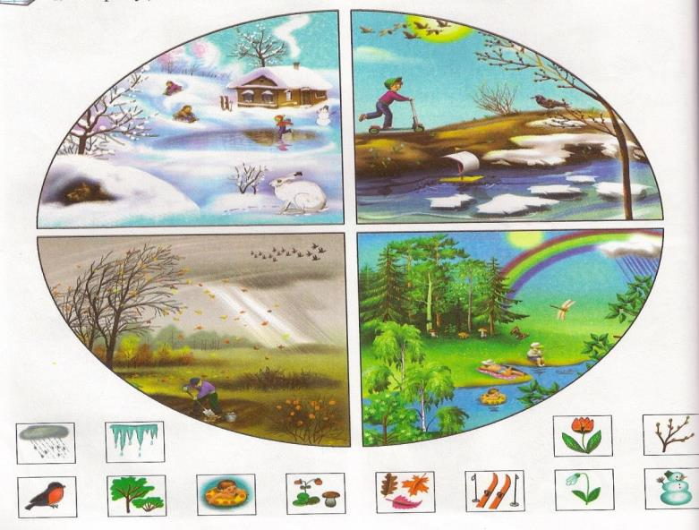
Назови одним словом.
Расскажи о приметах каждого времени года.

Slide 4
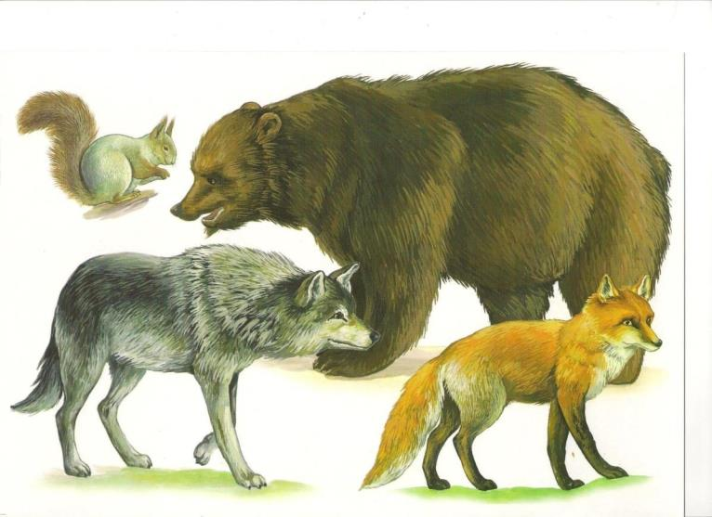
Назови одним словом

Slide 5
Чей? Чья? Чье?

Slide 6
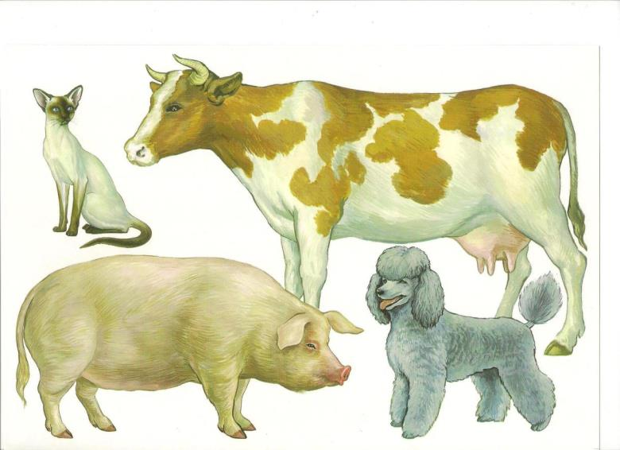
Назови одним словом

Slide 7
Назови одним словом

Slide 8
Назови одним словом

Slide 9
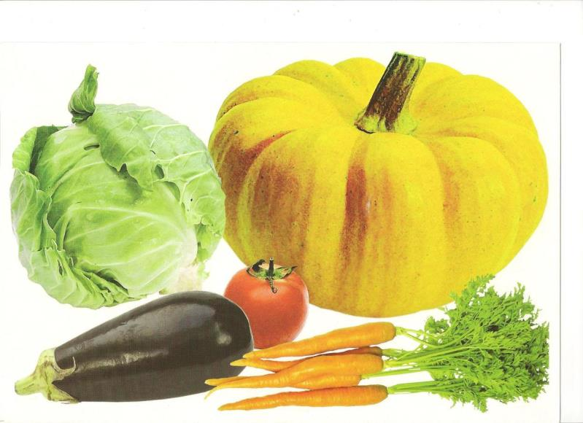
Назови одним словом

Slide 10
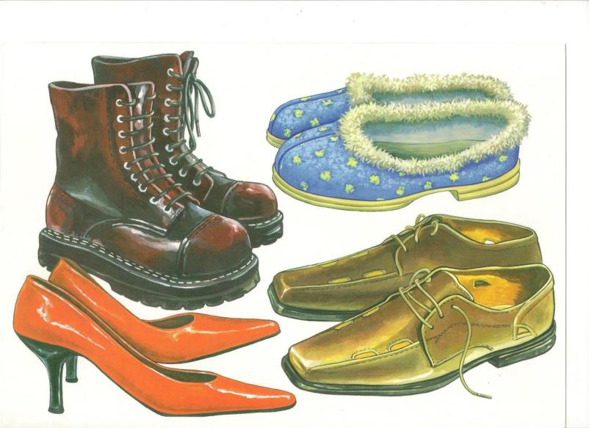
Назови одним словом

Slide 11
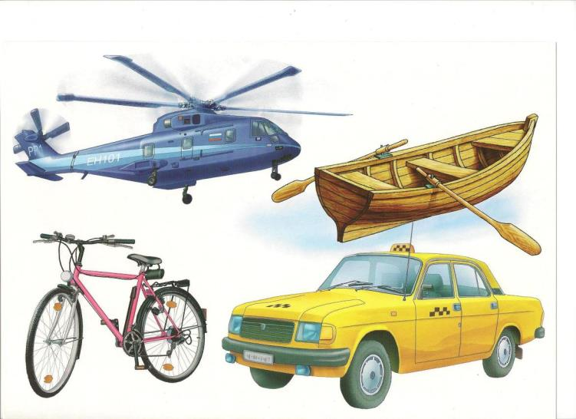
Назови одним словом

Slide 12
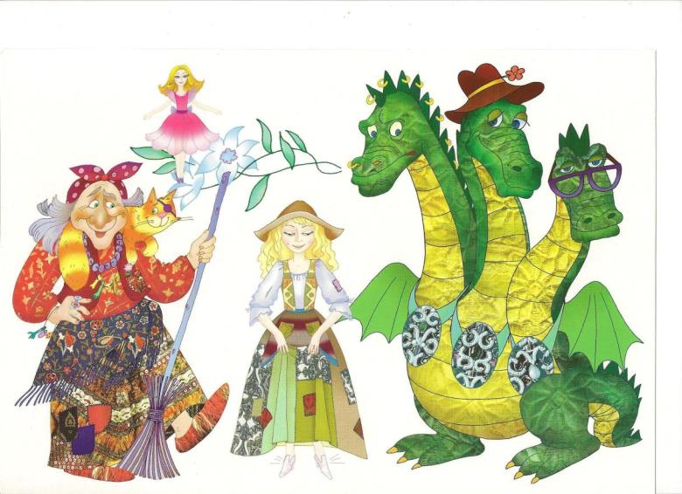
Назови одним словом

Slide 13
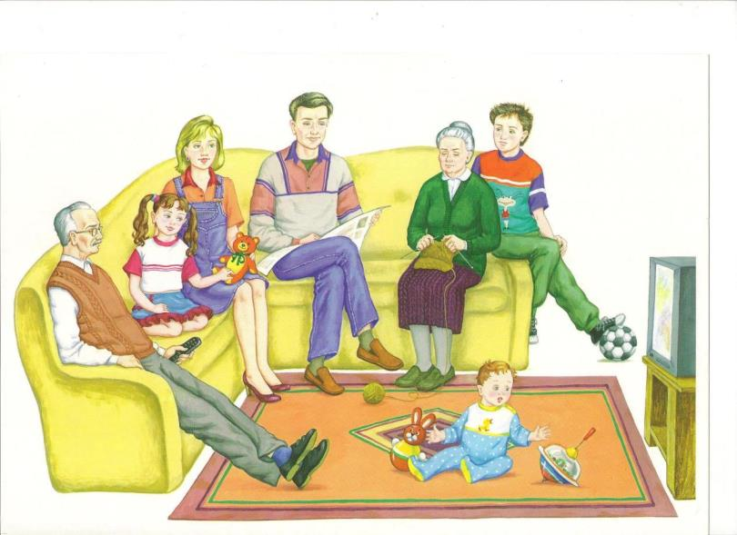
Назови одним словом

Slide 14
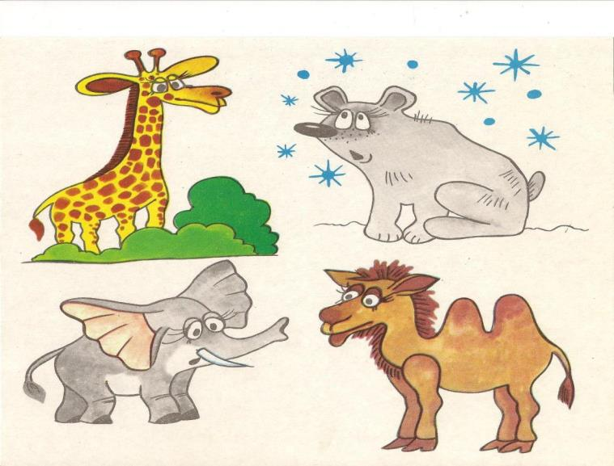
«Четвертый лишний»

Slide 15
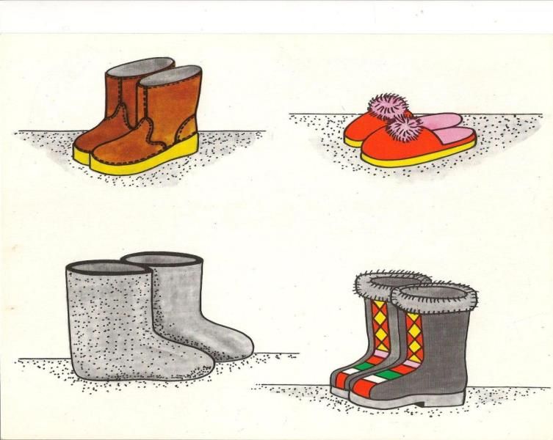
«Четвертый лишний»

Slide 16
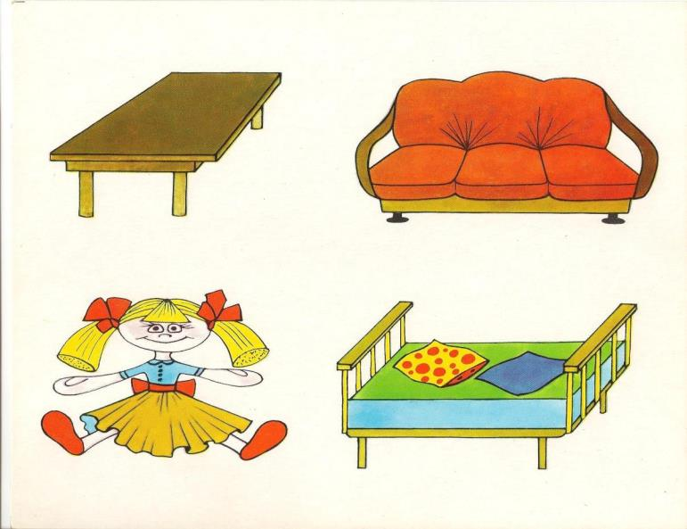
«Четвертый лишний»

Slide 17
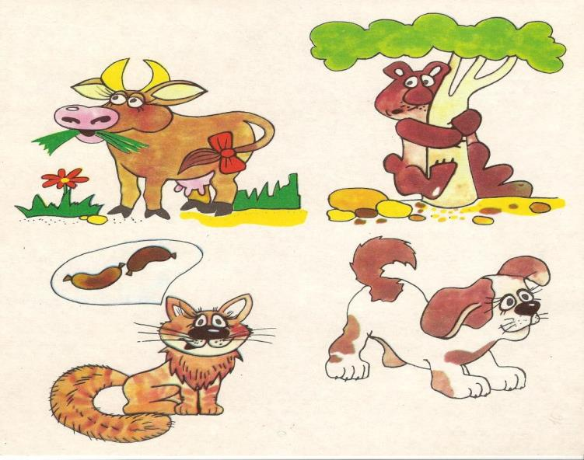
«Четвертый лишний»

Slide 18
Назови профессии людей.

Slide 19
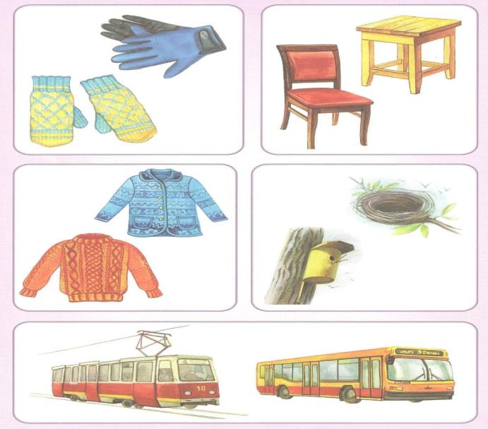
Назови предметы?
Что общего и чем отличаются предметы в парах?

Slide 20
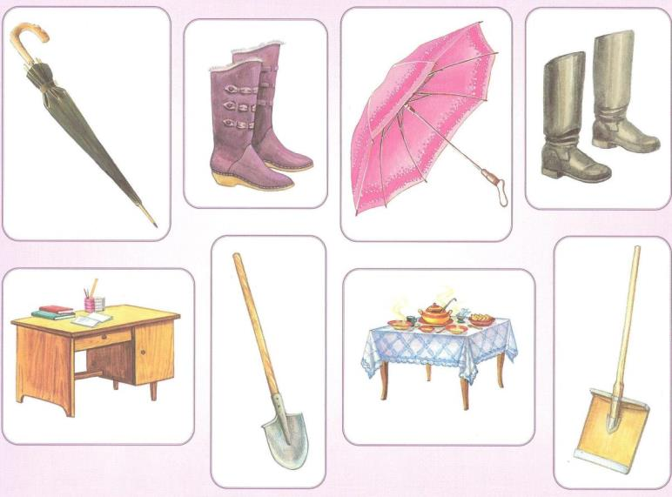
Назови предмет и его признак.
Какие предметы похожи по назначению?

Slide 21
Действия близкие по значению.

Slide 22
Какой чай в чайнике?
Какой на ощупь снег?
Какой дождь летом?

Slide 23
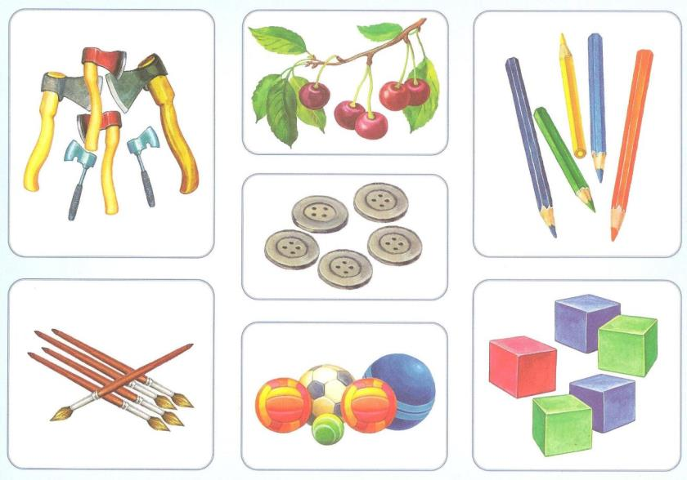
Согласование существительного с числительным.

Slide 24
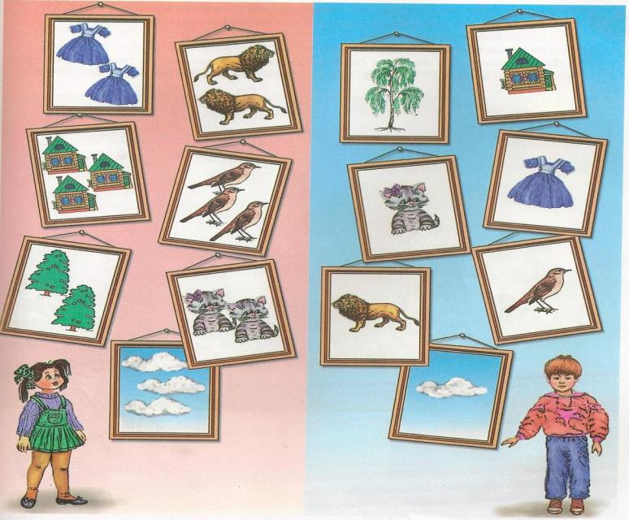
Один-много

Slide 25
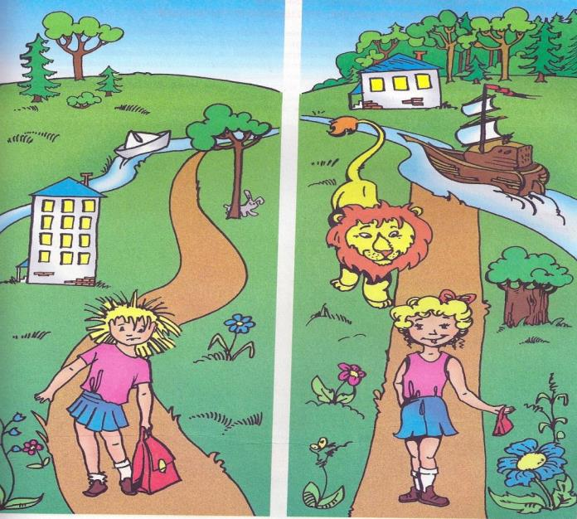
Слова-антонимы

Slide 26
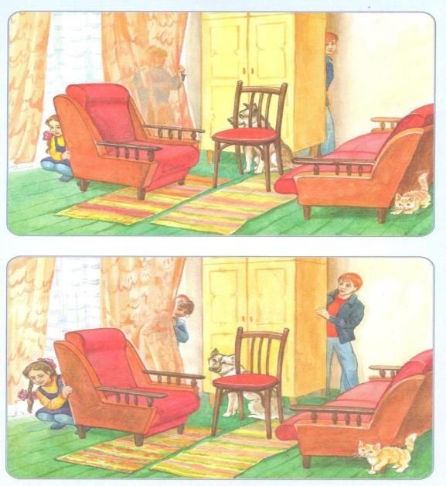
Предлоги

Slide 27
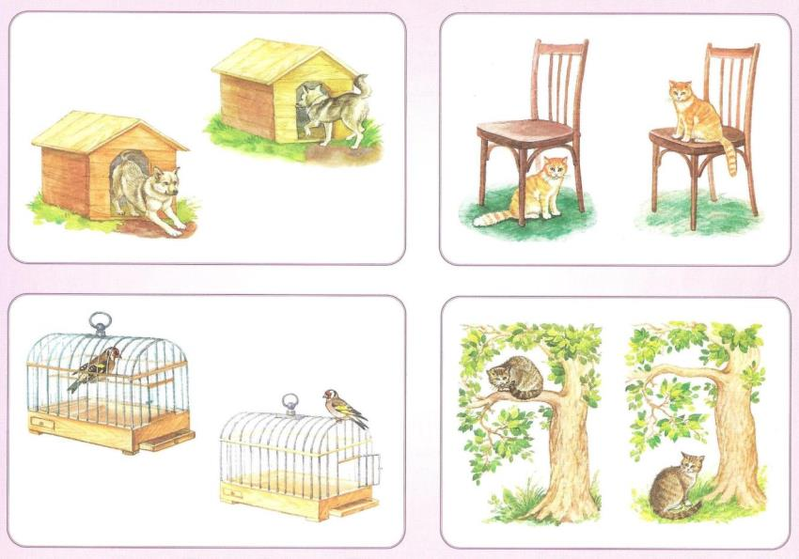
Предлоги

Slide 28
Слова-паронимы

Slide 29
Слова-паронимы

Slide 30
Назови предметы.
Выдели 1 (2, 3) звук этого слова.

Slide 31
Какое слово начинается с этой буквы?

Slide 32
Прочитай.

Slide 33
Назови картинки

Slide 34
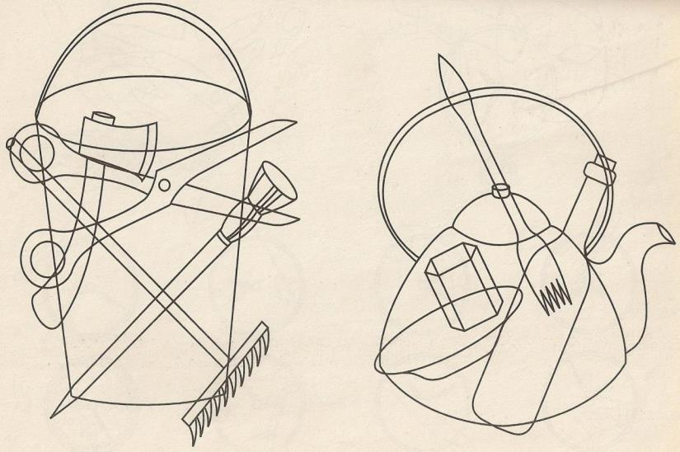
Назови предметы, которые видишь.

Slide 35
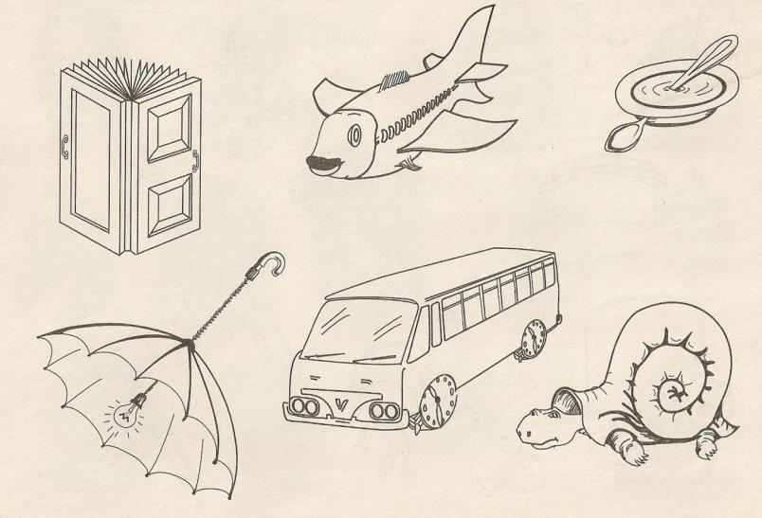
Чем необычны эти картинки?

Slide 36
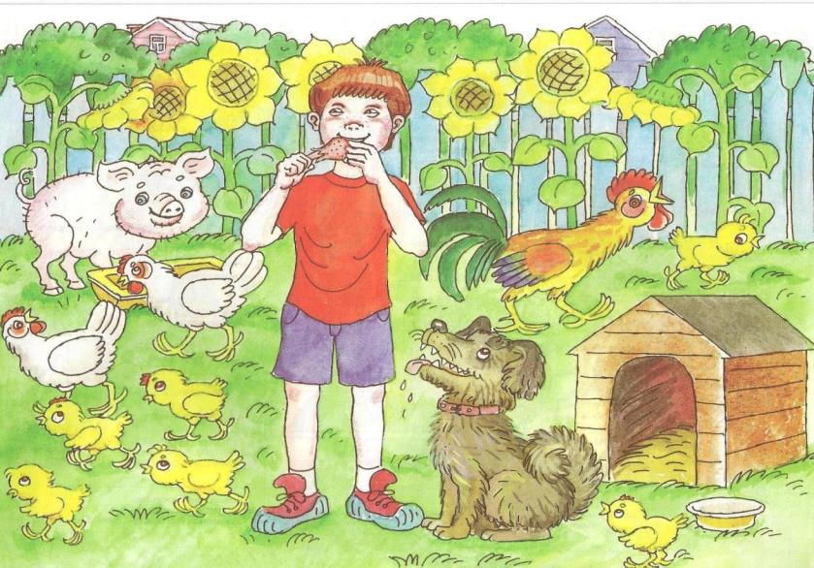
Составь рассказ по картинке.

Slide 37
Молодец!

